Slide 1

- 毕业论文中期报告 -
基于图学习的细胞疾病风险
量化方法研究
Variant to function mapping at single-cell resolution through network propagation
汇报人 | ： | 冀雨杉
导师 | ： | 王炳波
日期 | ： | 2026年3月16日

Slide 2
01
研究背景与意义
目录
02
研究规划与进度
03
关键技术
04
已开展研究内容
05
评估与改进方案
Notes:
我将从以下6部分内容开展报告

Slide 3
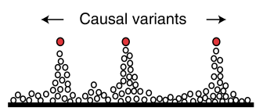
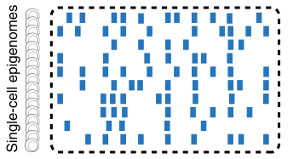
研究背景与意义
GWAS和精细定位能找到疾病相关变异，但其作用机制仍难解释。
单细胞组学能在单细胞水平解析细胞异质性，为发现疾病相关关键细胞群体提供新途径。
现有研究常将GWAS风险变异与单细胞组学调控信息整合，以推断其可能发挥作用的细胞类型和功能背景。
GWAS致病因果变异
单细胞表观基因组
概率最高的致病变异
山峰： 越高代表这个位点与特征的相关性越高。
行：不同单细胞
列：不同基因组位置 / 调控区域
“精细定位”（Fine-mapping）
概率最高的致病变异
候选变异
LD, linkage disequilibrium（连锁不平衡）
GWAS和精细定位能找到疾病相关变异
开放信号（开放染色质或peak）
问题
单细胞表观基因组数据的稀疏性和噪声较大

Slide 4
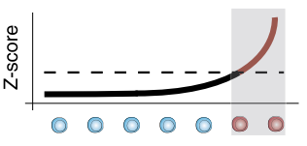
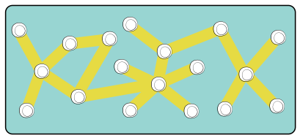
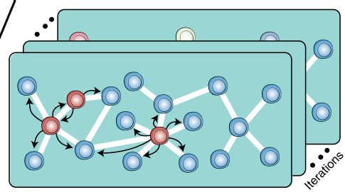
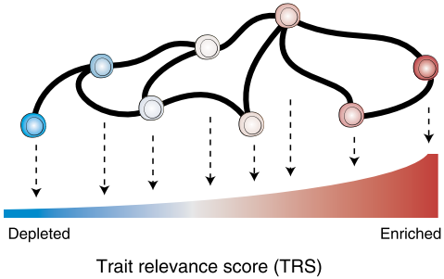
研究背景与意义
单细胞表观基因组数据高稀疏、高噪声，传统共定位方法受限
研究背景
1.计算每个细胞的偏差校正 Z 分数，并将分数最高的定义为种子细胞。
GWAS 与单细胞组学结合，已成为解析复杂疾病机制的重要思路；但单细胞表观基因组数据稀疏性常超过 95%，并伴随技术掉失与高噪声。
研究现状
现状与不足
2.在细胞相似性网络中通过随机游走扩散信号，建模全局细胞与表型的关联概率。
传统方法通常依赖单个细胞的局部共定位信号，判断其调控模式是否与 GWAS 风险变异匹配。
1.单细胞层面的直接共定位:
直接计算每个细胞与目标表型的初始相关性。(eg.g-chromVAR )
方法往往只能识别少数信号强、数据完整的细胞，而对真实相关但信号弱、分散或不完整的细胞难以稳定判断。
2.基于细胞网络的scavenge算法：
借鉴 PageRank 算法，将高维空间的细胞相似性构建为互联网络，从依赖孤立的局部信号转向捕捉全局拓扑关联。
3. 输出性状相关性评分 (TRS)，从而量化不同细胞类型或状态与特定疾病/性状的关联。
三个主要步骤

Slide 5
研究背景与意义
本研究的意义主要体现在两方面
单细胞分辨率下的“变异—功能”解析
高稀疏单细胞数据分析
借助scavenge方法，研究者可以从疾病相关遗传变异出发，进一步追踪其可能通过哪些细胞类型、细胞状态以及发育过程影响生物学功能，并最终参与疾病的发生发展。
高稀疏性是单细胞组学分析的共性难题。不仅存在于单细胞表观基因组数据中，在 scRNA-seq 中也普遍存在掉失现象，导致单个细胞信号弱、有效信息难以直接提取。
针对“局部信号弱、全局结构强”的高稀疏数据，SCAVENGE 提供了一种有效的信息挖掘框架。
应用潜力不限于本文场景：
可推广到更多单细胞组学数据分析任务
有望用于更多表型相关细胞群体识别
为大规模、高维、高稀疏单细胞数据的关键信息提取提供新工具
在不同阶段的人类造血过程中识别与血液性状相关的关键细胞群体
案例
发现与重症新型冠状病毒肺炎（COVID-19）风险增加相关的单核细胞亚群
定位与急性淋巴细胞白血病易感性相关的中间阶段淋巴细胞发育状态。

Slide 6
研究规划与进展
编程环境：
机器配置：CPU Intel(R) Core(TM) i7-14650HX / 内存 32.0 GB
操作系统：Windows
编程语言及环境：R
Internet网络
论文撰写，最终答辩
改进对比项目结果
评估与改进模型
构建模型，代码实现
1.模拟数据实验： 以单核细胞计数性状和 10X PBMC 单细胞 scATAC-seq 数据为例，已完整跑通标准流程。
2.真实数据集实验： 在约 3.4 万个造血 scATAC-seq 细胞和 15 个血液性状 GWAS 数据上完成 SCAVENGE 全流程复现，获得了细胞层面 TRS、UMAP 富集图及细胞类型汇总结果，为后续模型评估与改进提供了真实数据基础。
数据集收集与预处理
生物问题
1.scATAC-seq：承接 ArchR 预处理结果，完成 GC bias 校正、背景 Peak 构建及 m-KNN 图生成。2.GWAS：完成变异位点格式解析、基因组坐标转换与标准化清洗
6

Slide 7


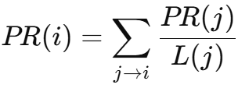
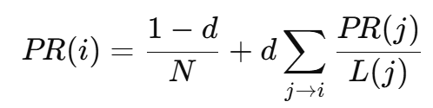

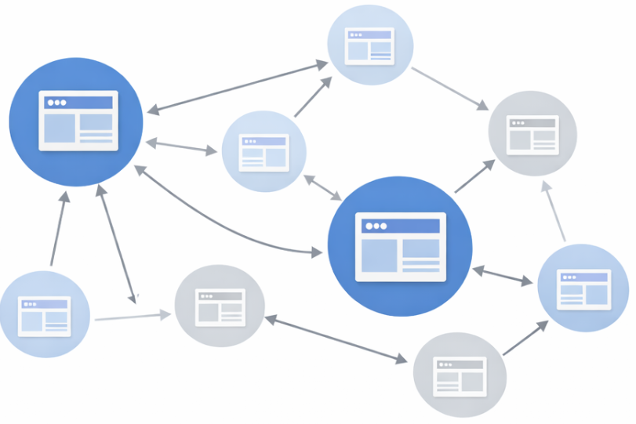

关键技术
从 PageRank 到 SCAVENGE——用网络传播识别表型相关细胞
搜索关键词时，搜索引擎如何把最重要的网页排在搜索结果前面？
某个网页：i 它的pagerank分数是：PR（i）
所有指向i的网页j，都会把自己的一部分分数传递给i。分数大小取决于网页j自己的分数PR(j)与外链数量L(j)。
随机上网的人会更容易走到哪些网页？
在真实的互联网中，会出现以下问题：
有些网页没有外链——随机游走者走到这些网页会“卡住”。
有些网页会形成封闭小圈子——几个网页互相链接，但不指向外面。
解决方法：damping factor（阻尼因子）
量：链接网络的数量
质：链接网络的重要性
拓扑结构：在网络中的位置
PageRank 的本质：
某网页的重要性 = 随机游走者长期到达该网页的概率
N：网页总数
d：阻尼因子，常取 0.85
1-d/N：表示有一部分概率会随机跳转到任意网页
细胞在高维特征空间中的相似性连接
网页
单细胞
重启到种子细胞
链接
可以把整个过程看成马尔可夫链，定义一个概率向量Vs：第 s 步时，每个网页被访问的概率分布。
不断迭代：
M：按网页链接定义的转移矩阵
u：随机跳转分布，通常是均匀分布
d：继续沿链接走的概率
经过很多次迭代之后，Vs会稳定下来，变成 V*，就是 PageRank 分数。
随机点击链接
跳转网页
TRS→每个细胞与性状的相关性分数
整个互联网
细胞-细胞网络
全局PageRank
个性化PageRank
应用在细胞图
00
SCAVENGE

Slide 8
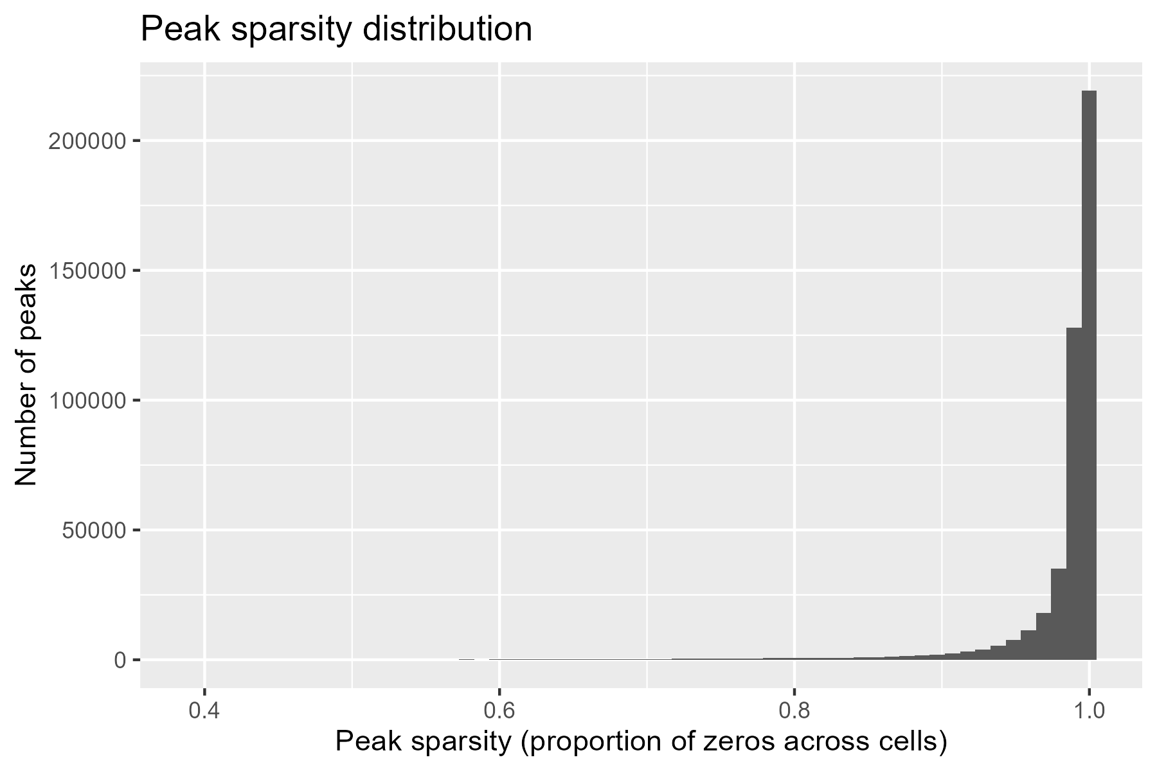
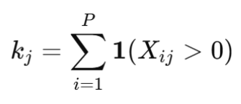
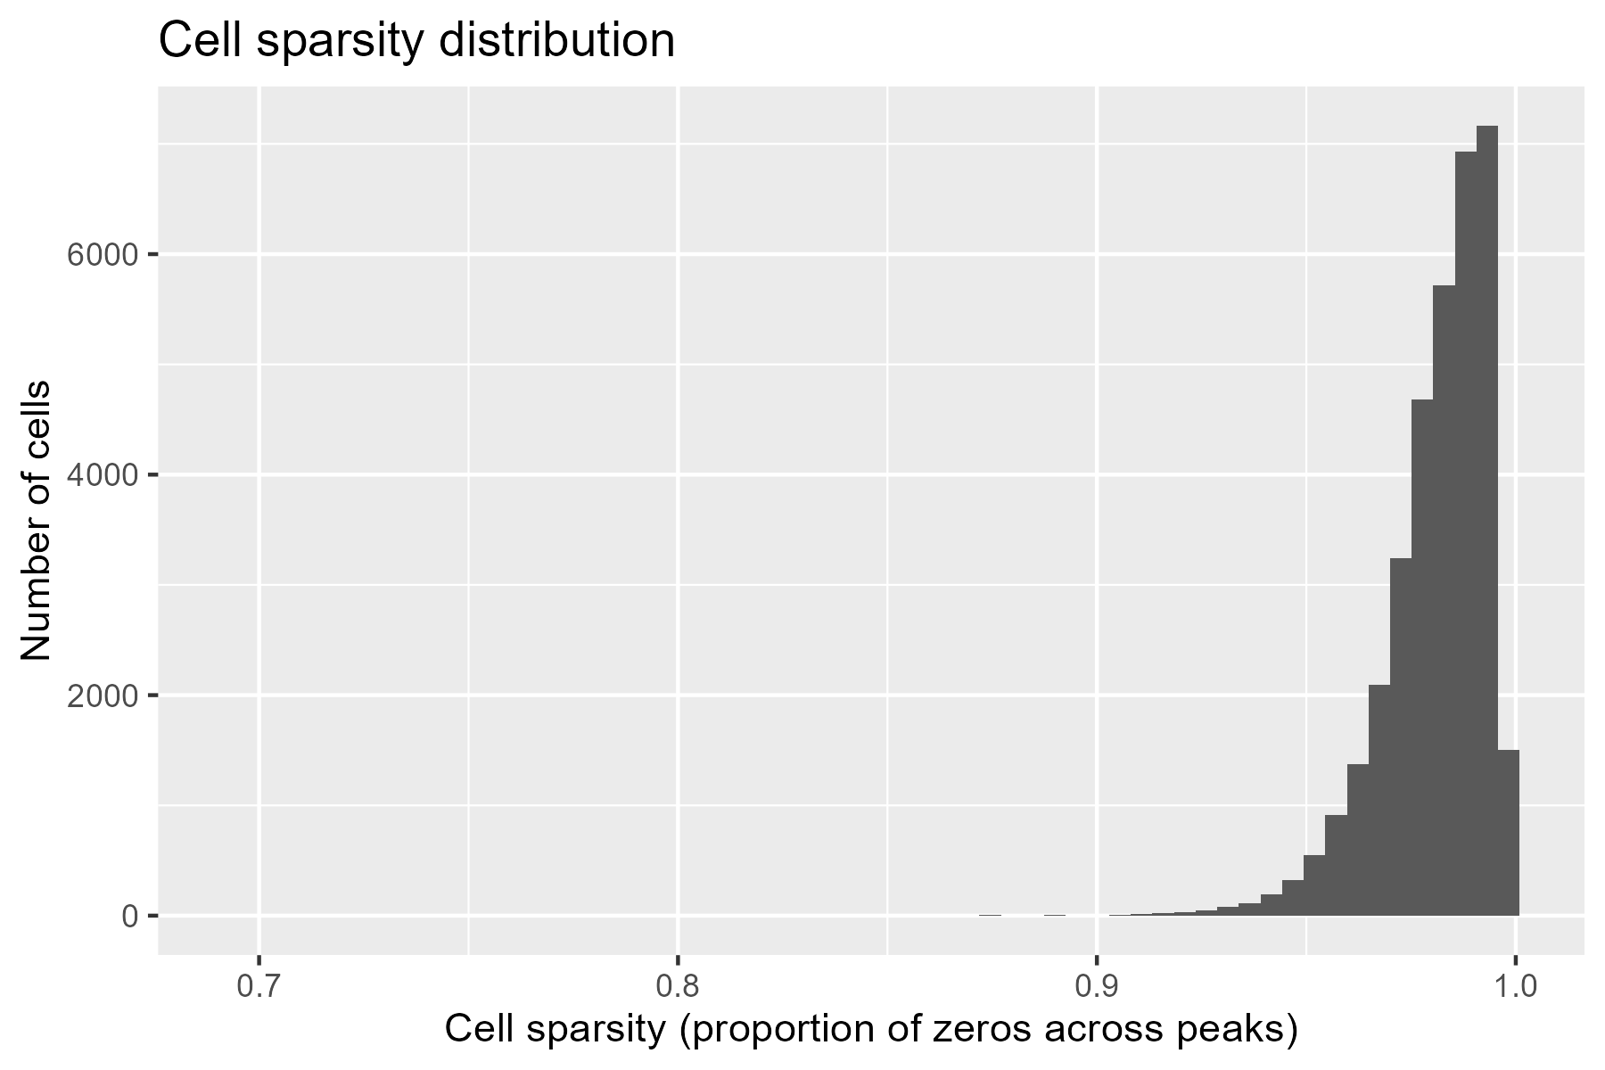
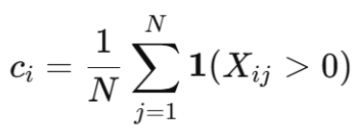

研究内容
研究内容一： 数据规模与稀疏性统计（约3.4万个造血 scATAC-seq 细胞）
每细胞非零peak数
数据分析
数据规模：
细胞数：N=35,038 Peak 数：P=452,004
研究结论
（对下游分析的影响）
单个细胞仅覆盖少量 peaks
多数 peaks 只在极少数细胞中被观测到
每peak被检测到的细胞比例
数据高度稀疏时，大量“0”值可能反映的是技术掉落而非真实生物学缺失，因此基于原始峰信号的定位与富集分析更容易受到噪声干扰，稳定性也会下降。
8

Slide 9
研究内容
研究内容二：真实数据集实验——血细胞特征富集的系统发现
预处理阶段
核心循环阶段
输出阶段
输入数据
本次分析涵盖15个性状
单性状独立结果→单性状多维可视化：
对每个trait循环执行
a_celltype_umap.png：基础 UMAP 图，按细胞类型着色，用于展示数据集的基础流形结构。
b_zscore_umap.png：传统 Z-score 投射的 UMAP 图，展示网络传播前的原始富集信号分布。
c_zscore_box.png：以细胞类型为 X 轴、Z-score 为 Y 轴的箱线图展示各细胞类型的初始富集水平。
d_trs_umap.png：核心结果。展示 SCAVENGE 网络传播后的 TRS 得分在 UMAP 上的投影。
e_trs_box.png：以细胞类型为 X 轴、最终 TRS 为 Y 轴的箱线图，直观对比哪些细胞类型与该性状关联最显著。
遗传变异信息
单细胞表观组数据
第一步：提取当前 trait 的遗传信号
GWAS数据fine-mapping 后得到的候选因果变异
scATAC-seq 特征×细胞矩阵
先从总的 GWAS/fine-mapping 结果里，拿出这个 trait 对应的候选变异及其概率/权重。
后验概率（PP）
TF-IDF 转换
第二步：计算这个 trait 在每个细胞里的“原始富集程度”
g-chromVAR 计算偏倚校正 Z-score
SVD / LSI 降维表示
把 trait 的变异权重映射到单细胞 ATAC 的 peak 上，计算每个细胞的富集 z-score。
整合变异概率与染色质可及性
获得更稳定的潜在空间
构建 M-kNN 细胞相似性图
第三步：挑出 seed cells
筛选 seed cells
从 z-score 最高的一批细胞里，选出 seed cells。
单尾检验 P < 0.05
数量过多时保留前 5%
d = 30, k = 30
实际实验中，不同性状对应不同种子细胞的筛选，在各自性状的循环内执行
第四步：在细胞相似图上做传播
全局性状-细胞类型关联聚类：
传播前输入:
seed cells
M-kNN 细胞相似性图
medianTRS_heatmap：计算每种细胞类型在每个性状上的中位数 TRS，并在 文件夹中输出全局热图。
第五步：把传播结果整理成最终 TRS
9

Slide 10
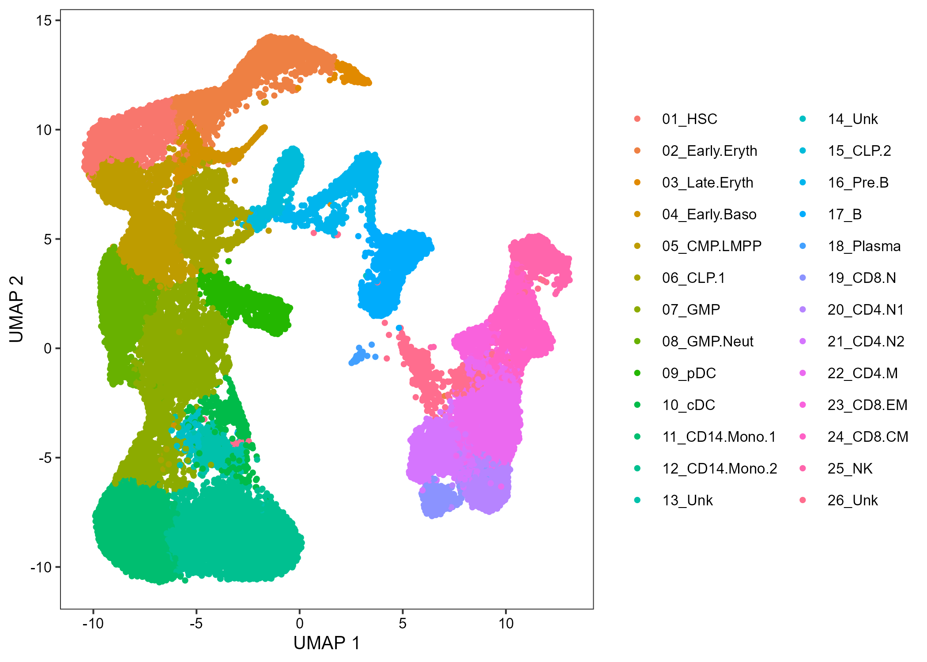
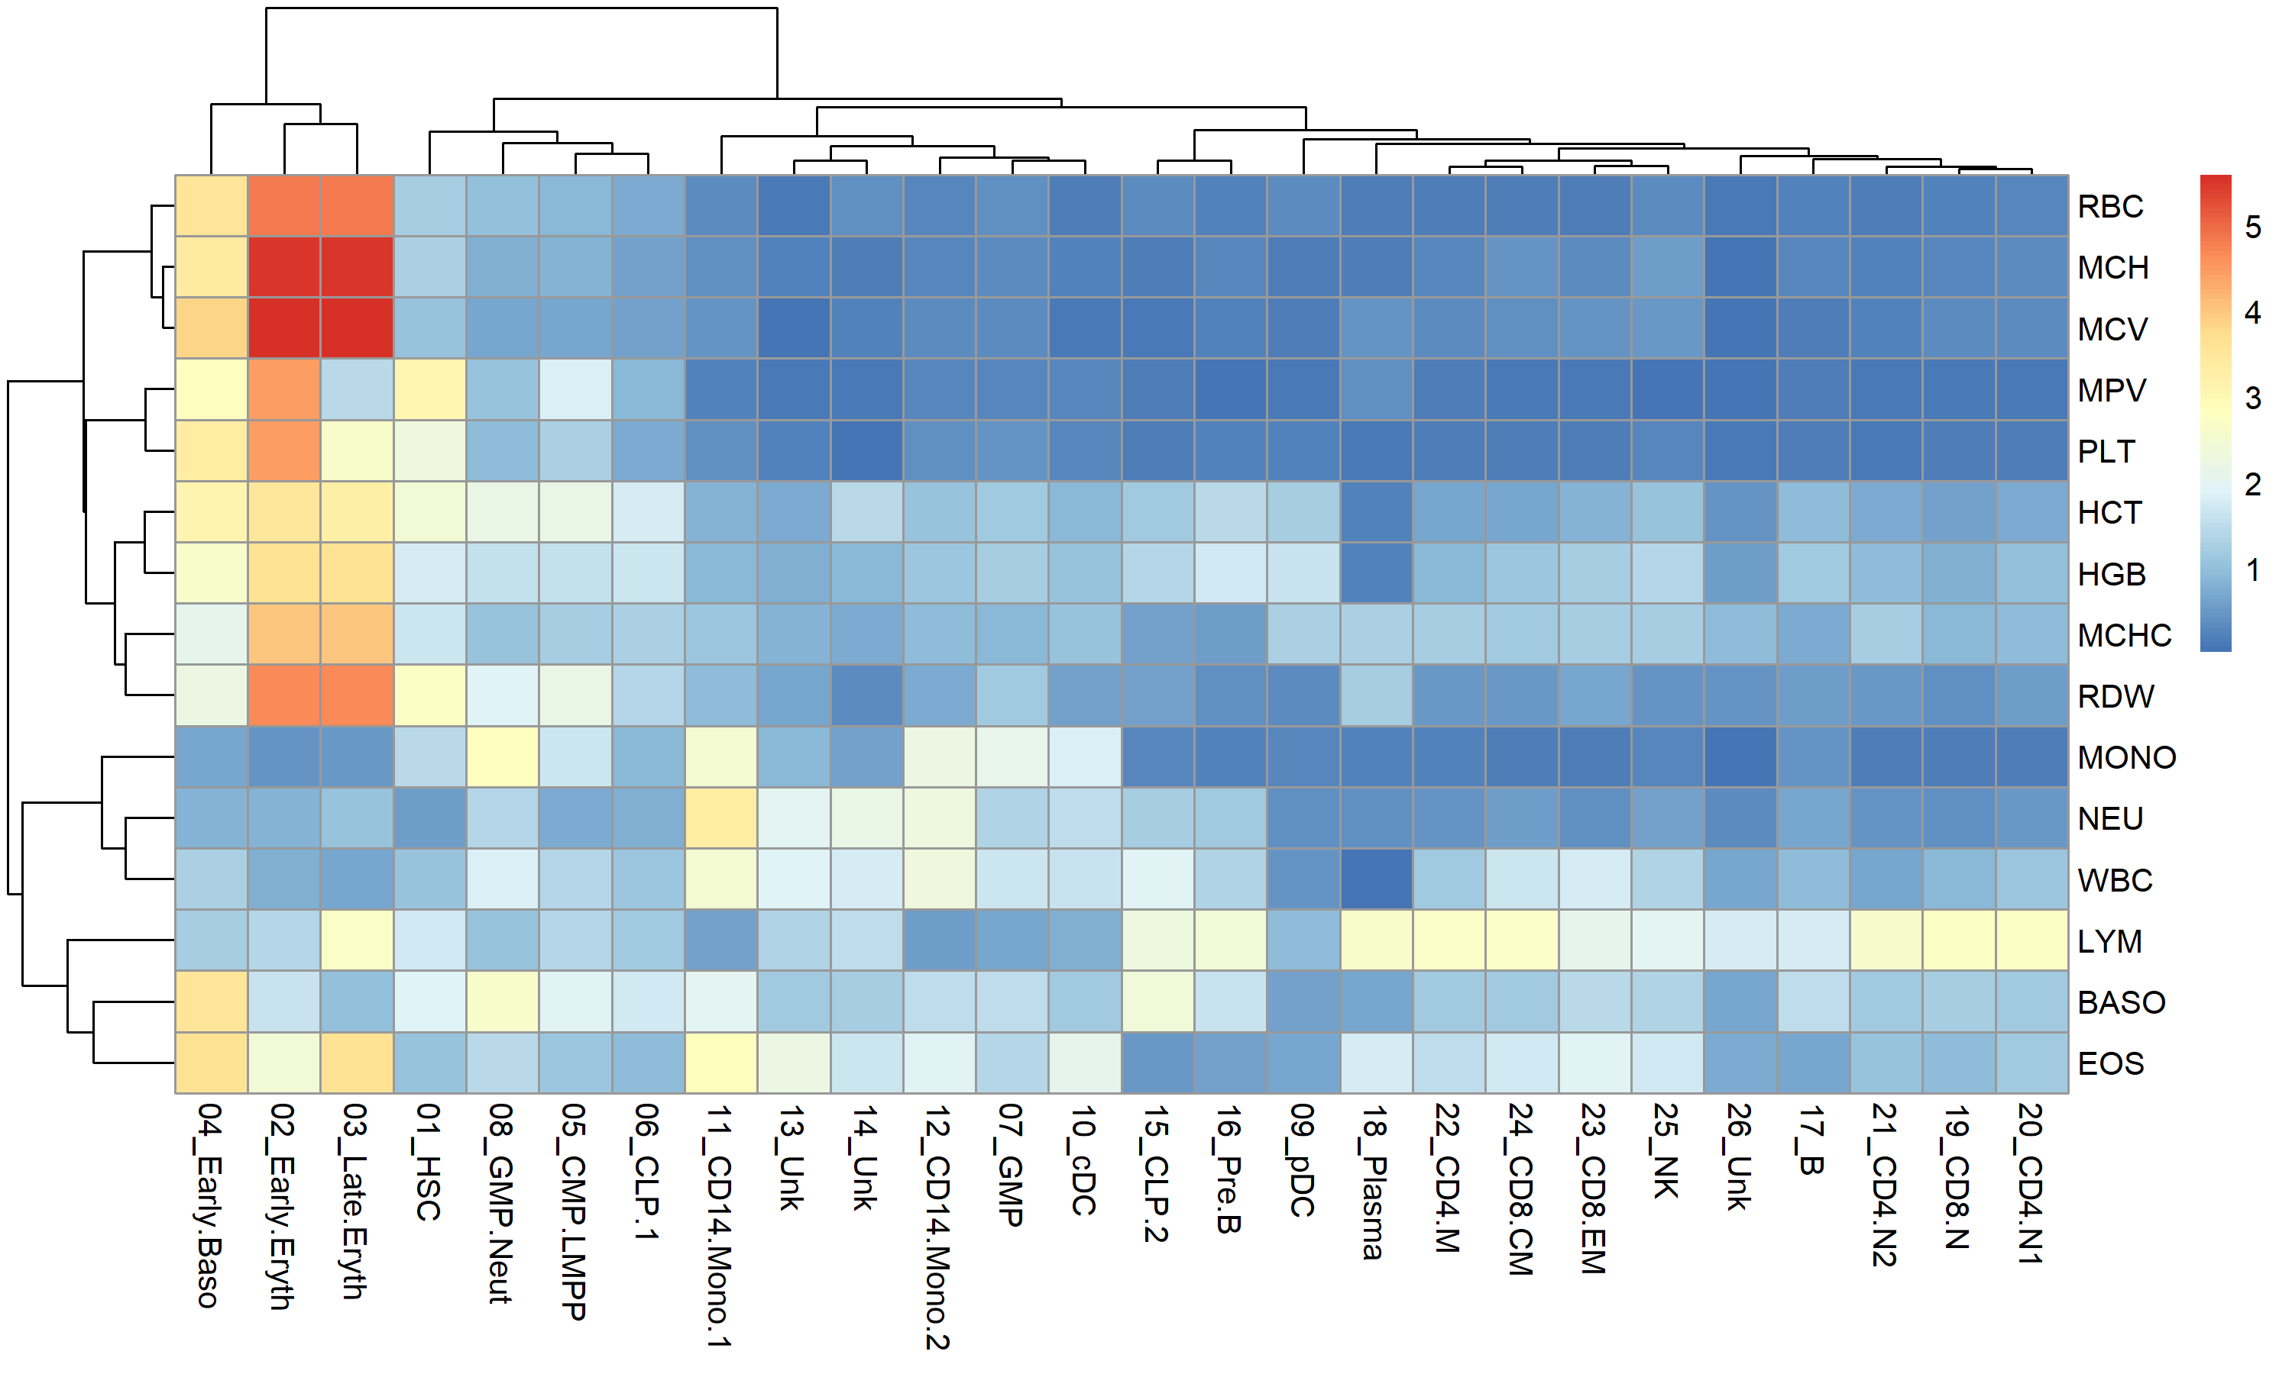
研究内容
研究内容三：实验结果示例——全局性状
基于单细胞 ATAC-seq 数据降维投影的 UMAP 散点图
性状与细胞类型的全局关联热图
展示了健康造血系统单细胞水平的全局流形结构与亚群分类。
空间分布：图中的每一个点代表一个单细胞。X 轴（UMAP 1）和 Y 轴（UMAP 2）是基于染色质开放性（表观遗传特征）计算出的二维坐标。
细胞图谱（颜色图例）：右侧图例标记了 26 个经过预注释的细胞亚群。
提供一个全局视角，展示多种 GWAS 血液性状在不同造血细胞类型中的富集模式。
颜色映射（Color Scale）：蓝色表示无关联或极低富集，黄色到红色代表高关联度。 红色越深，说明该 GWAS 性状的遗传风险位点在该类细胞的开放染色质区域中极度活跃。
聚类树（树状图）：图的上方（对细胞）和左侧（对性状）的树状分叉代表无监督层次聚类。连线越早交汇，说明它们在整体富集模式上越相似。
10

Slide 11
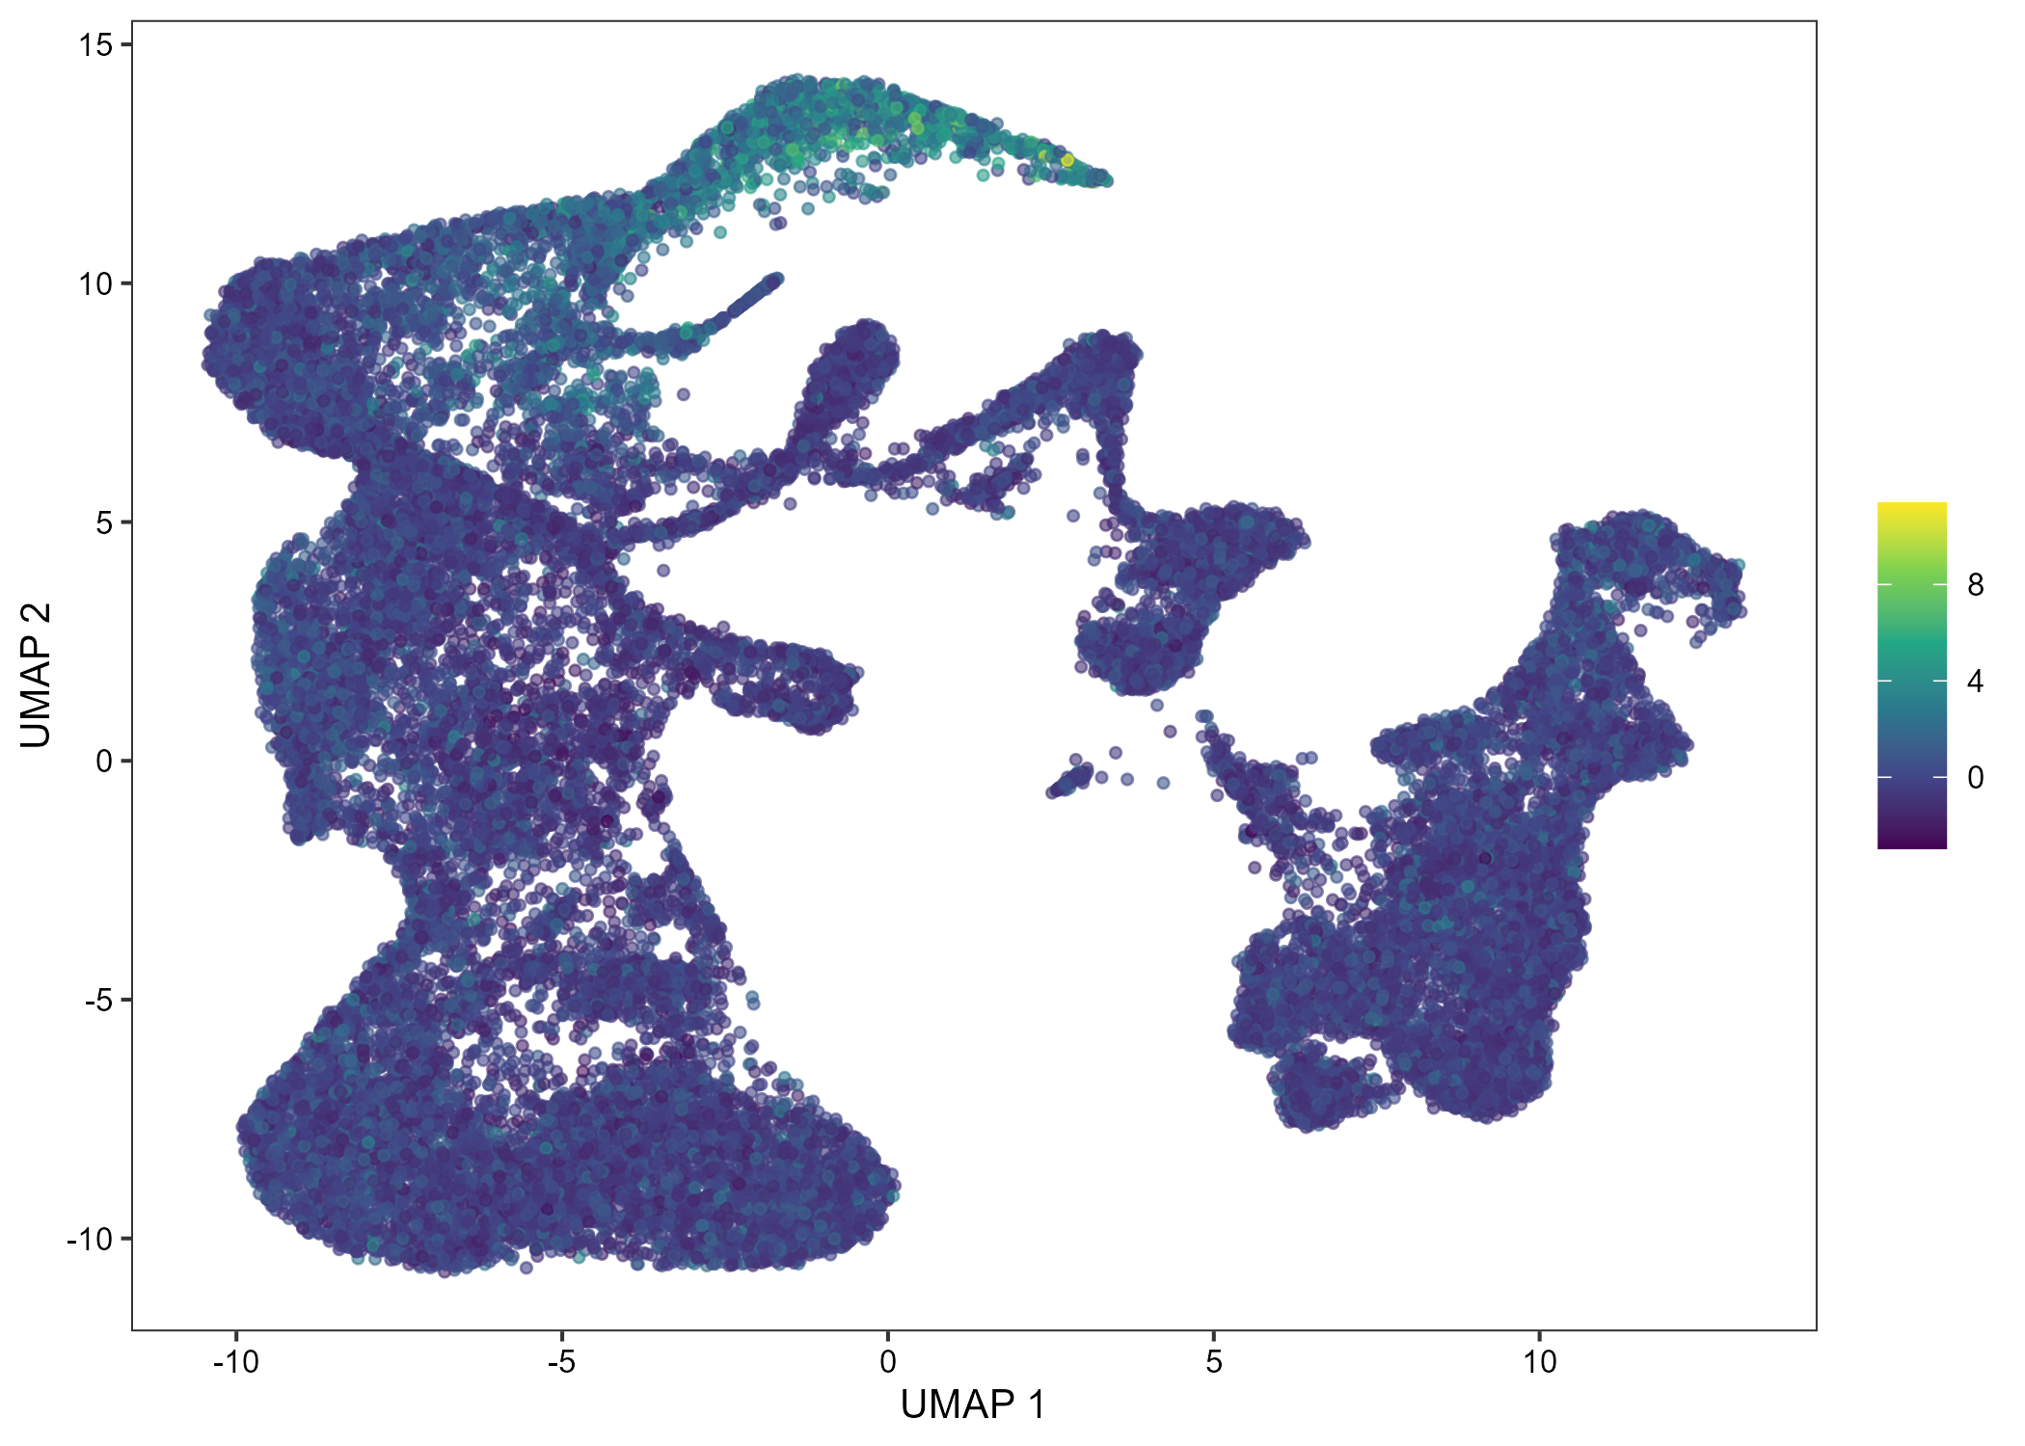
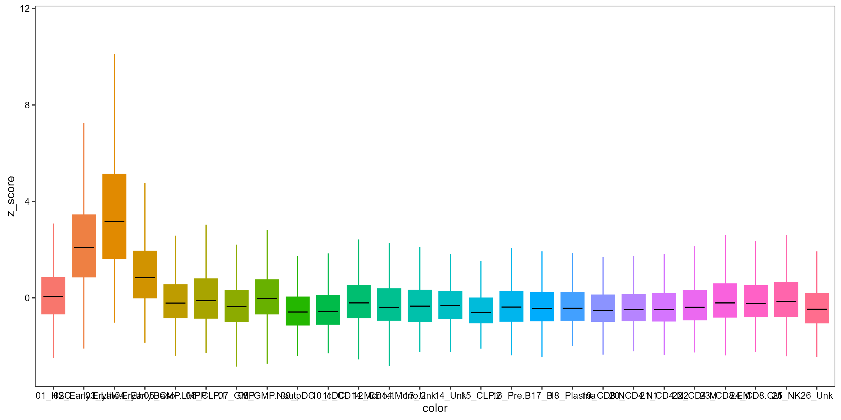
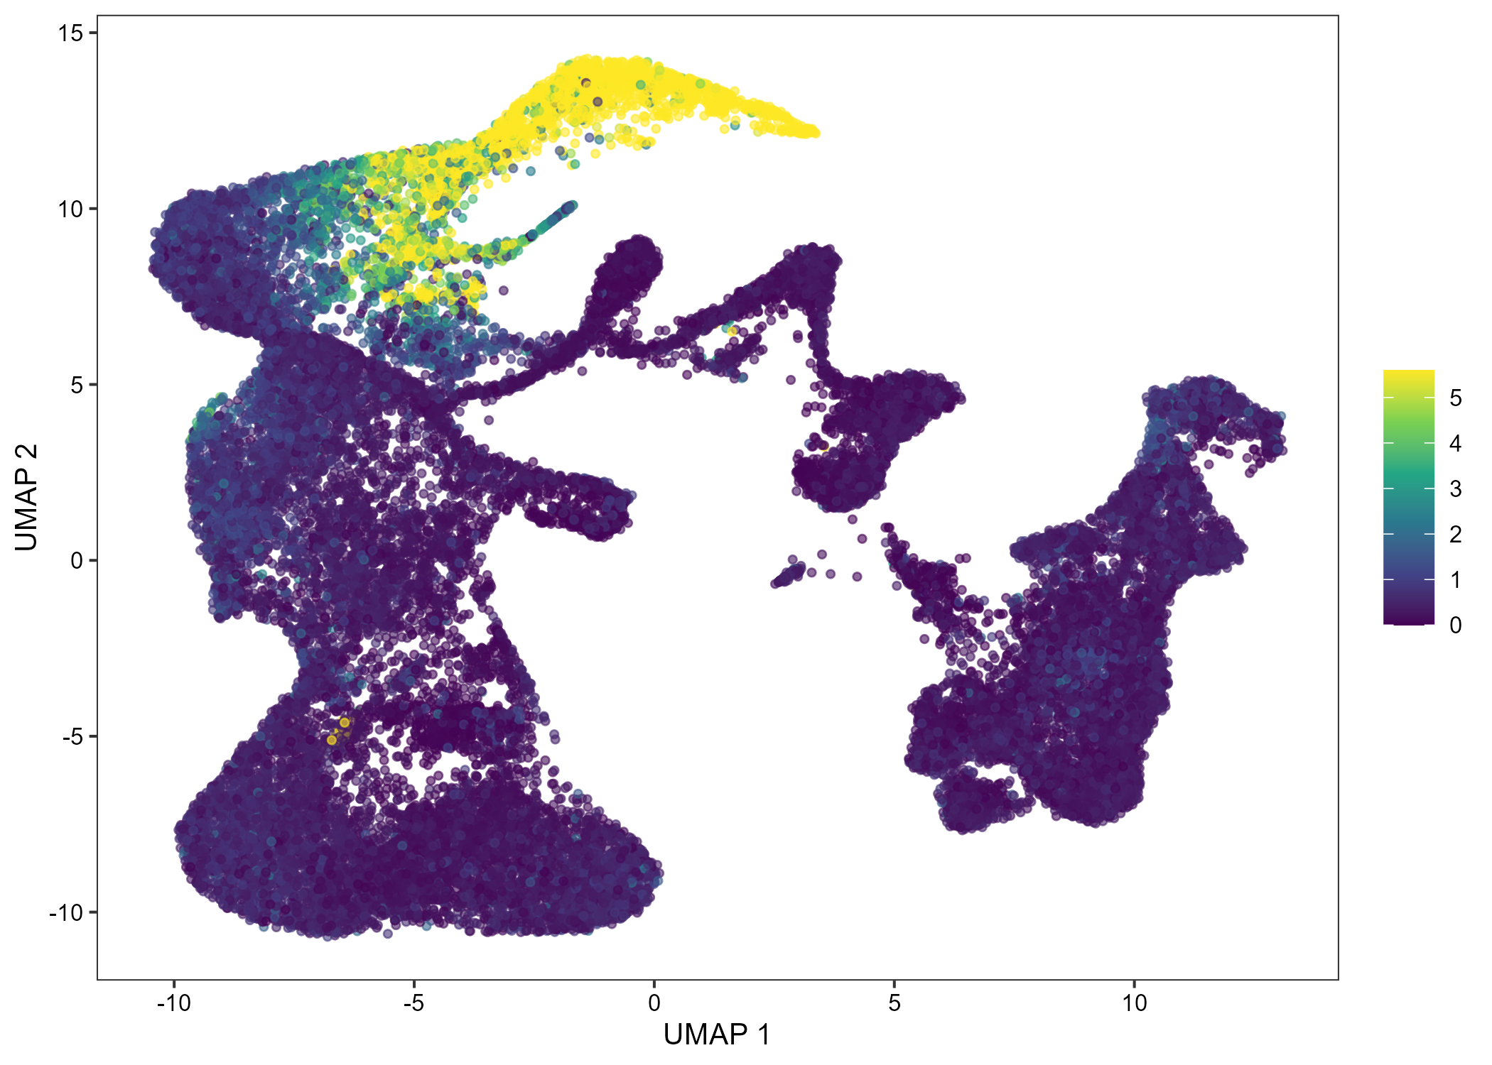
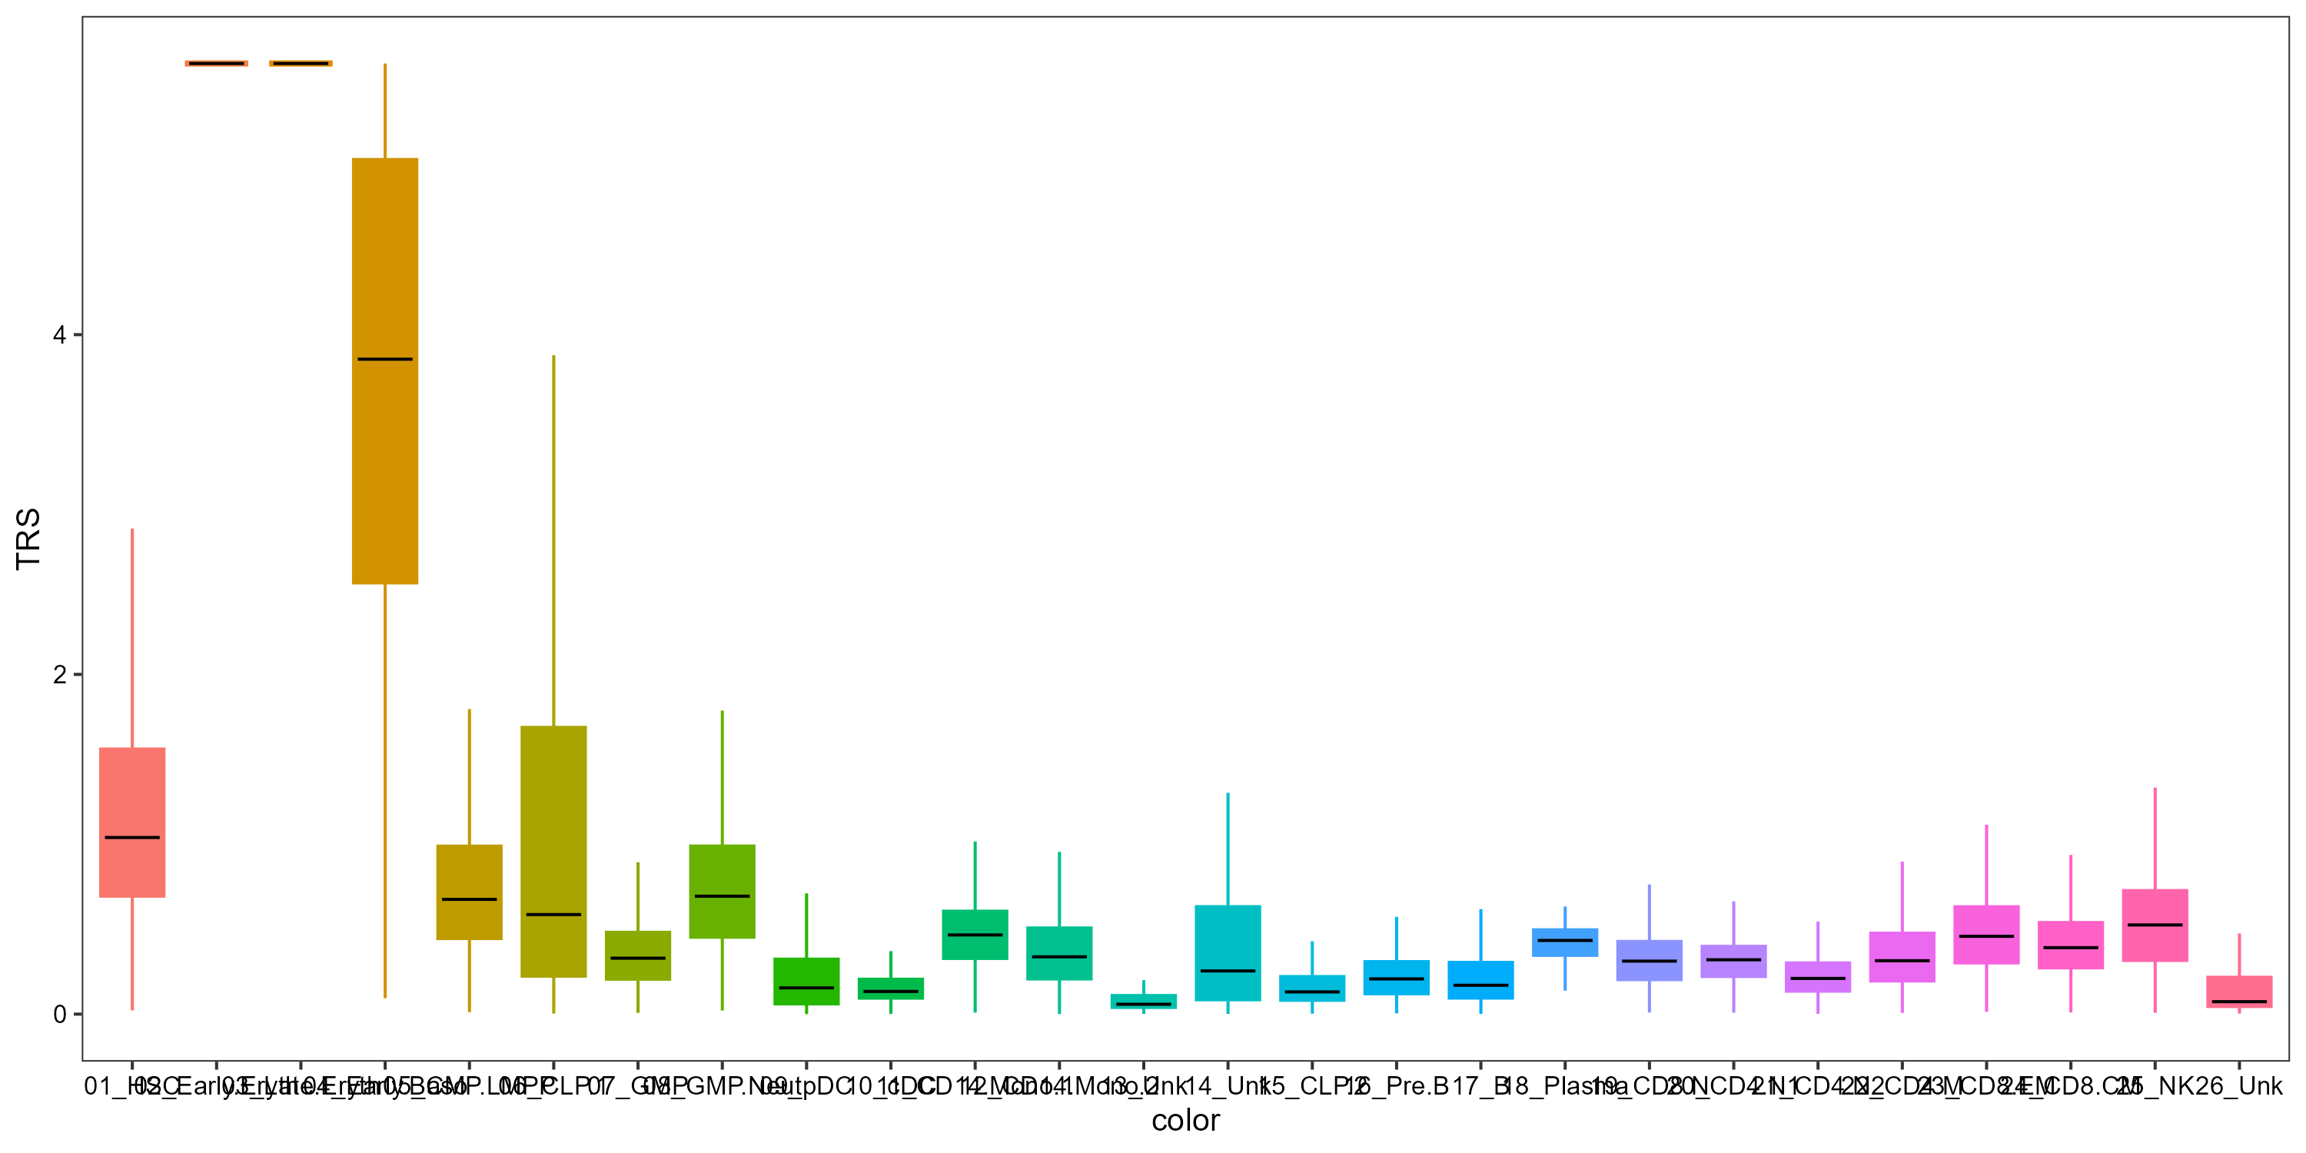
研究内容
研究内容四：实验结果示例——单性状：平均红细胞体积MCV
原始 Z-score的分布
展示了单细胞 GWAS 富集分析在进行核心网络传播前的基线状态。
TRS的分布
经过网络传播和归一化处理后，SCAVENGE 算法发挥核心威力的最终成果展示。
算法精准地从稀疏、嘈杂的单细胞 ATAC-seq 数据中，通过细胞间的拓扑网络，将 MCV这一复杂表型的致病靶细胞死死锁定在了红细胞系上。
11

Slide 12
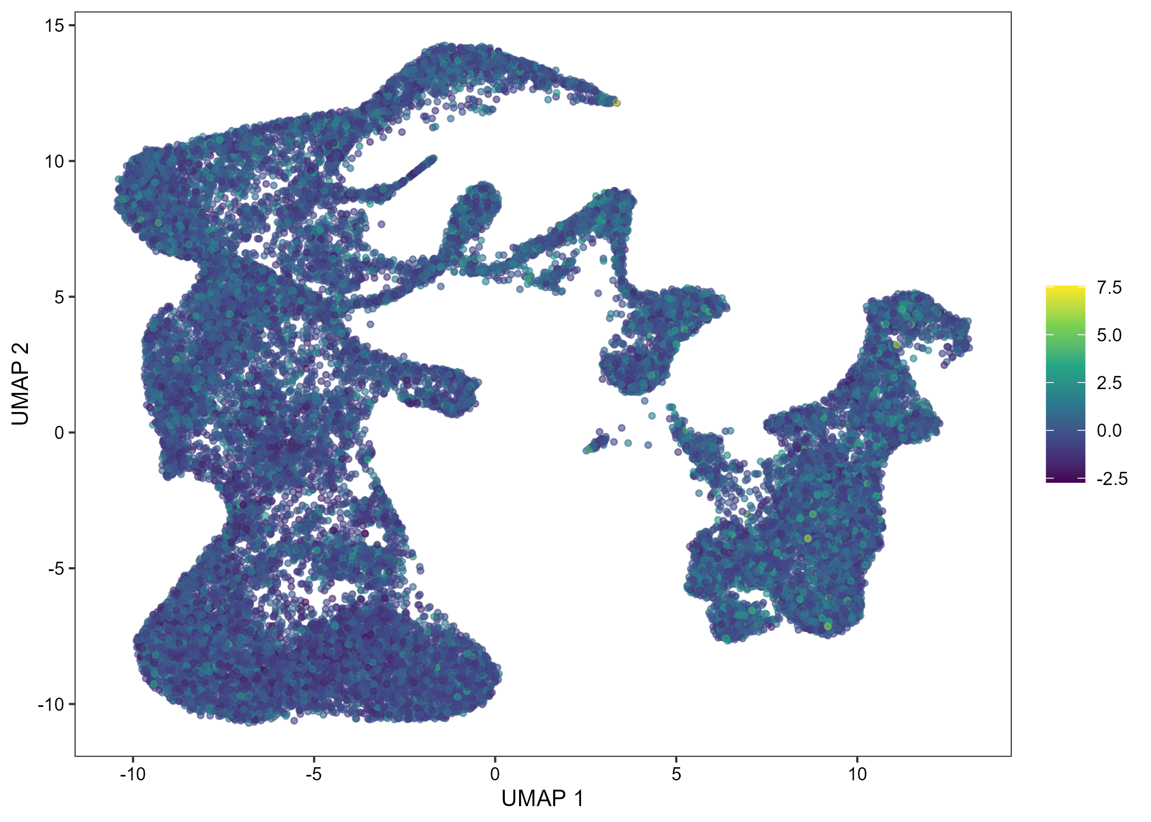
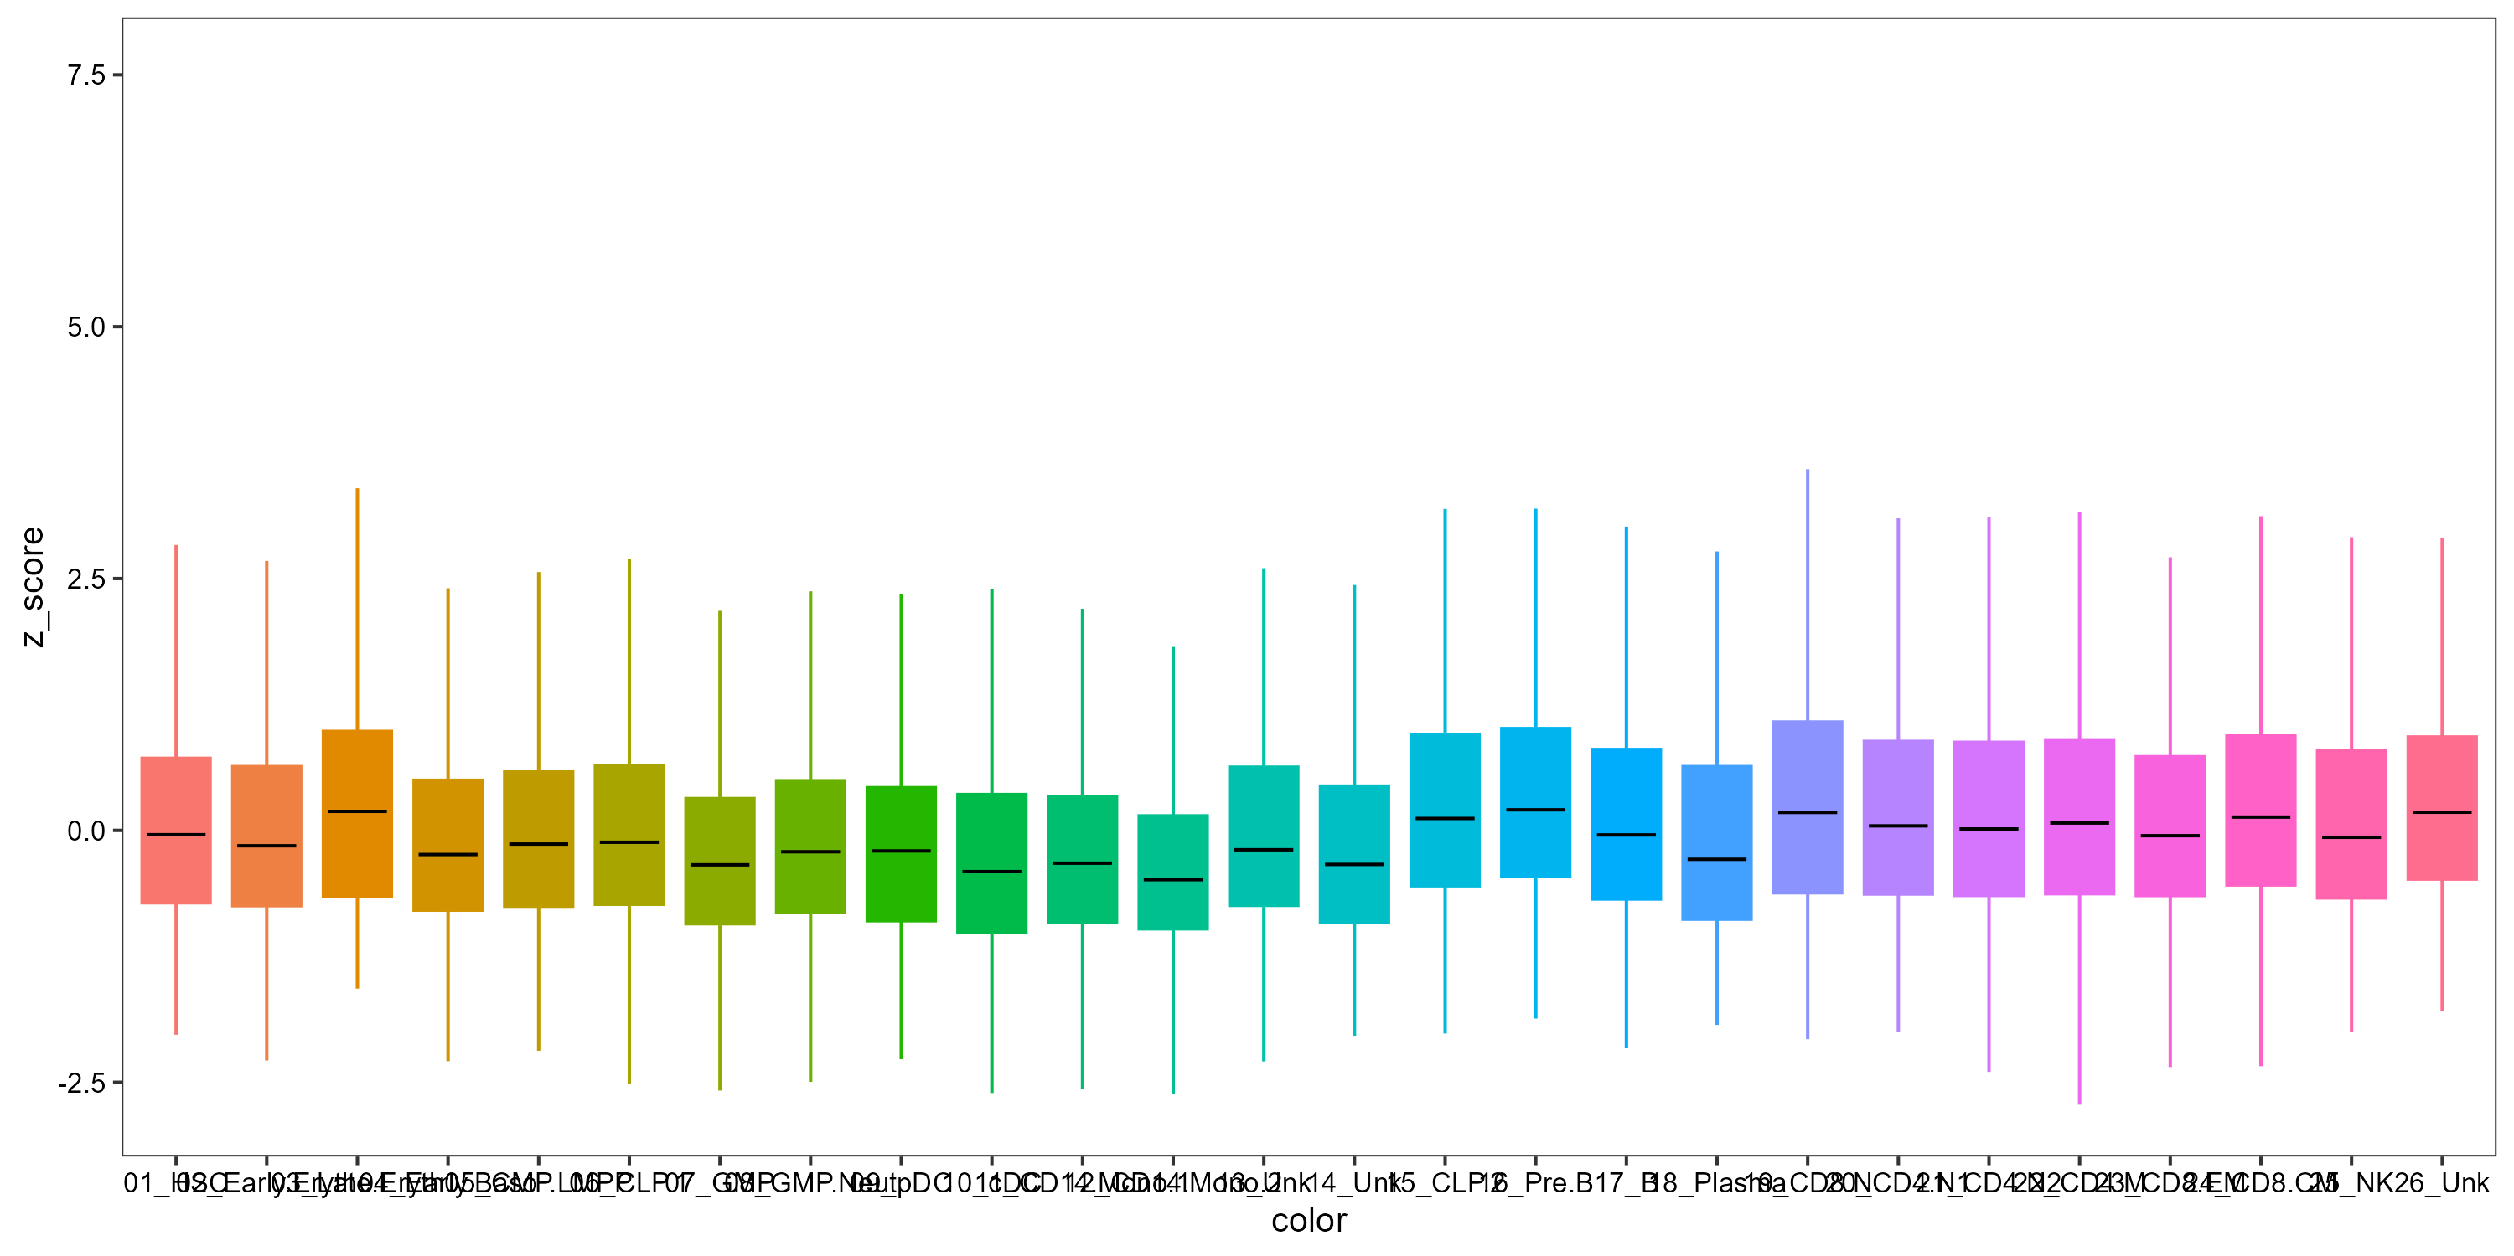
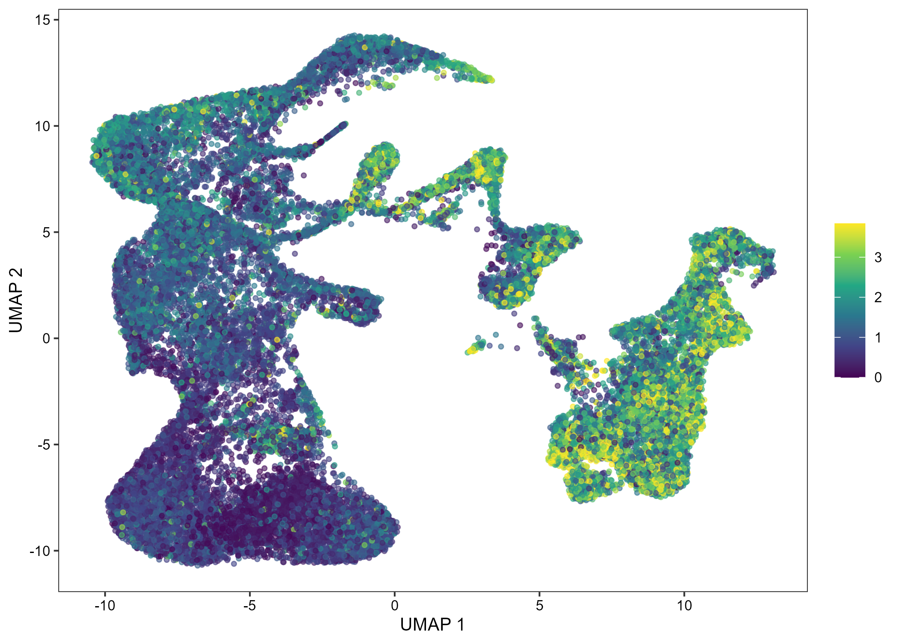
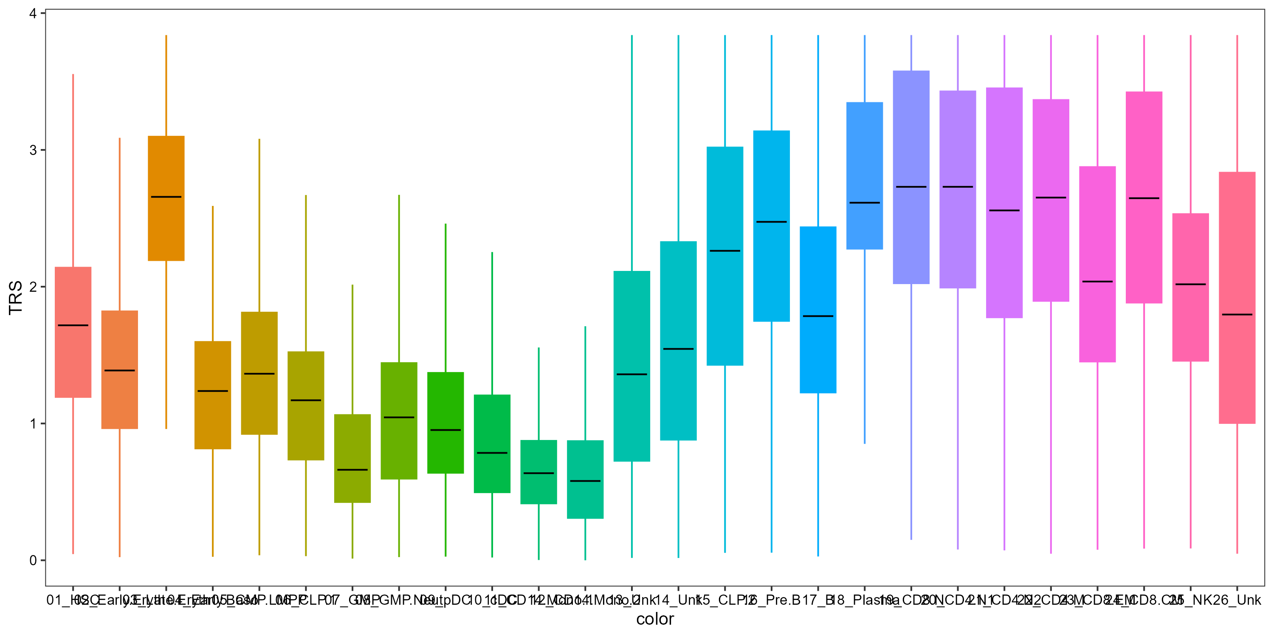
研究内容
研究内容四：实验结果示例——单性状：淋巴细胞计数LYM
原始 Z-score的分布
展示了单细胞 GWAS 富集分析在进行核心网络传播前的基线状态。
TRS的分布
经过网络传播和归一化处理后，SCAVENGE 算法发挥核心威力的最终成果展示。
LYM 在单细胞层面面临极高测序脱落率。传统的单纯叠加 GWAS 信号的方法是完全失效的。SCAVENGE 成功找回了符合常识的生物学真相。
12

Slide 13
评估与改进
生物学视角的真实性评估
改进方向
细胞类型富集特异性
信噪比提升度
严谨验证算法高分是否精准锚定已知生物学效应细胞的“生死线”指标。
量化证明算法能够从极度稀疏的噪音中精准打捞并聚拢真实生物学信号的数学体现。
接下来的工作核心将全面转向对算法的严谨量化论证，彻底摆脱单纯的主观视觉对比。完成四个评估指标。
探索多组学数据融合机制，尝试在现有单细胞 ATAC 数据的基础上，引入单细胞 RNA 测序（scRNA-seq）等多模态数据，通过多源信息的交叉验证与互补来更全面、精准地优化细胞特征刻画。
算法层面的机制与效能评估
内部消融对照
外部权威对照
通过比对网络传播前后的数据差异，论证互近邻图等核心算法模块必要性。
对抗现有工具scDRS，确立 SCAVENGE 在表观遗传分析领域的不可替代性
13

Slide 14


敬请各位老师批评指正
谢 谢

